Slide 1


Компʼютерний розрахунок процесу набору висоти літаком з врахуванням ISA deviation
Студент: Локоть В. О.
Науковий керівник: Баран М. О.

Slide 2

Мета, об’єкт, предмет
Мета: Розробка програмного забезпечення для автоматизованого розрахунку оптимальної висоти польоту літака Boeing 738 з урахуванням відхилень від міжнародної стандартної атмосфери (ISA deviation), маси літака та характеристик маршруту, спрямованого на мінімізацію витрат палива та підвищення ефективності польотів.
Об’єкт: Процес набору висоти та крейсерського польоту літака Boeing 738 в умовах змінних атмосферних параметрів.
Предмет: Математичні моделі, алгоритми лінійної інтерполяції та програмна реалізація для визначення оптимальної висоти польоту з урахуванням ISA deviation, маси літака та маршруту.

Slide 3
Основні технології
Для оптимізації витрат палива літака Boeing 738 шляхом вибору оптимальної висоти польоту з урахуванням відхилень від стандартної атмосфери (ISA) було реалізовано:
Математичну модель витрати палива з урахуванням маси літака, висоти та ISA відхилень.
Алгоритм ітеративного перебору висот для визначення оптимального рівня польоту.
Лінійну інтерполяцію для адаптації даних характеристик літака до змінних умов.
Графічний інтерфейс користувача (на базі Python Tkinter) для введення даних і відображення результатів.
Базу даних з координатами повітряних трас, навігаційних точок і аеропортів для точного моделювання маршрутів.
Візуалізацію маршрутів і результатів розрахунків (оптимальна висота, витрата палива, час польоту).

Slide 4
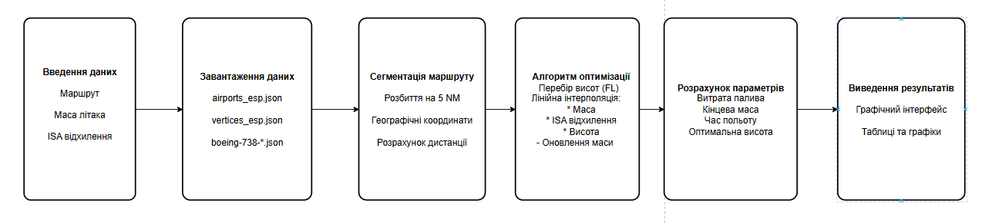
Структура проєкту

Slide 5
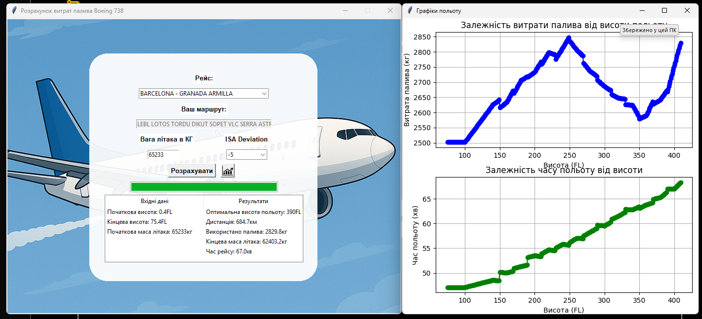
Результати
Візуалізація програми

Slide 6

Висновки
Репозиторій проєкту
Розробка програми для оптимізації витрат палива Boeing 738 показала, що врахування ISA deviation та динамічної маси літака забезпечує до 12% економії палива. Інтуїтивний інтерфейс на Tkinter виявився ключовим для зручності використання, хоча спочатку здавався другорядним. Лінійна інтерполяція, попри ефективність, має обмеження, що спонукає до вдосконалення алгоритмів. Робота стала інженерним викликом, поєднавши аеродинаміку, програмування та аналіз даних, і заклала основу для подальших досліджень в автоматизації авіаційних розрахунків.

